Slide 1
Online Appointment System
管理画面 UI 仕様書 v2.0
2026年3月 | 管理者向け各画面コンポーネント・バリデーション仕様

Slide 2
目次
管理画面
1
認証・アカウント
ログイン / パスワード変更強制フロー
2
ダッシュボード
KPI カード / 検索・フィルター / 予約テーブル / 詳細モーダル
3
診察履歴
履歴ページ / CSV出力 / 訂正機能
4
設定 — 基本情報
院名・電話・URL・住所・Google Maps
5
設定 — 営業日設定
タイムラインバー・AM/PM・休日・締切
6
設定 — お知らせ
バナー設定・メンテナンスモード
7
設定 — ポリシー・規約
PP自動生成・要配慮同意・患者権利
8
設定 — アカウント
管理者作成・メール変更・PW変更

Slide 3
1. 認証・アカウント
ログイン画面（メール / パスワード / バリデーション / パスワードトグル）
パスワード変更強制フロー（mustChangePassword / isStrongPassword）
利用規約・PP 同意モーダル（ConsentModal / バージョン管理）

Slide 4
ログイン画面仕様（/login）
管理画面
UIコンポーネント
バリデーション・エラー
## ページ構成
・<LoginLayout> ── 中央寄せ白カード
・ロゴ（院名頭文字アイコン）
・タイトル「管理者ログイン」
## 入力フィールド
・メールアドレス
type=email / 必須 / オートコンプリート
・パスワード
<PasswordInput> / 表示トグル付き
必須 / minLength=8
## ボタン
・ログイン（primary / full-width）
loading 中はスピナー表示
## リンク
・パスワードをお忘れですか？
→ sendPasswordResetEmail()
## クライアント側
・メール形式チェック（isValidEmail）
連続ドット・末尾ドット拒否
・パスワード空欄チェック
## Firebase Auth エラーハンドリング
・auth/wrong-password
→ 「メール・パスワードが違います」
・auth/user-not-found
→ 「メール・パスワードが違います」
（列挙攻撃防止のため同一文言）
・auth/too-many-requests
→ 「しばらく後にお試しください」
## セッション
・browserSessionPersistence
→ タブ閉じでセッション消滅
## 同意モーダル
・未同意時: <ConsentModal> でブロッキング表示
TOS / PP 全文表示 → 同意ボタン

Slide 5
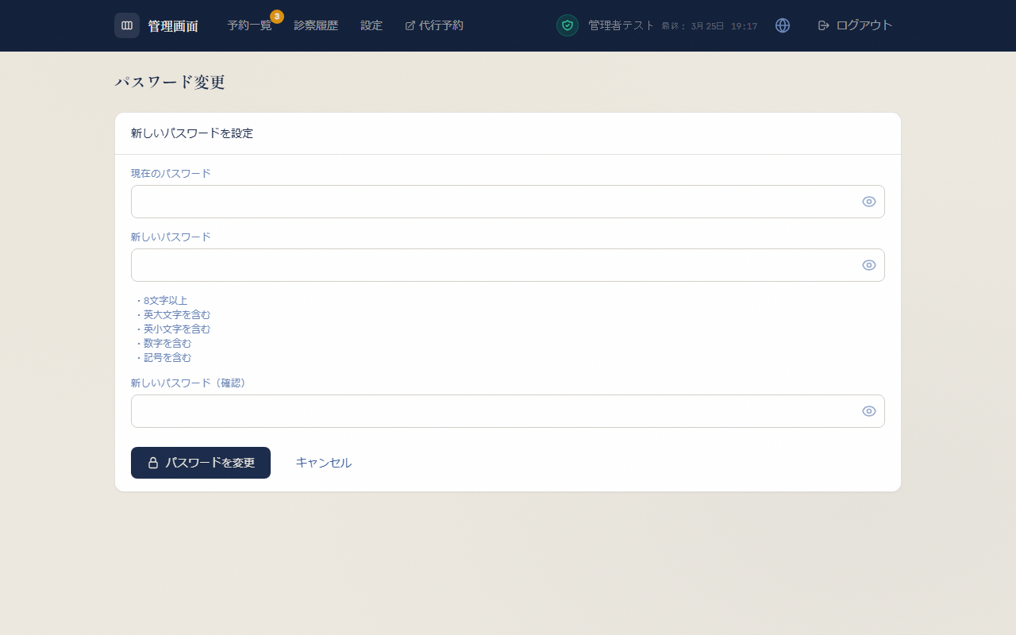
パスワード変更強制フロー（/admin/change-password）
管理画面
## トリガー条件
・users/{uid}.mustChangePassword
== true のとき
・AdminLayout が
?forced=1 付きで強制リダイレクト
## UIコンポーネント
・現在のパスワード入力
<PasswordInput> / 必須
・新しいパスワード入力
<PasswordInput> / 必須
・確認パスワード入力
<PasswordInput> / 必須
## バリデーション
・isStrongPassword()
大文字・小文字・数字・記号
各1文字以上 / 8〜128文字
・新旧パスワード一致チェック
## 完了後
・mustChangePassword = false
・/admin へリダイレクト

Slide 6
2. ダッシュボード
KPI カード（本日 / 今月 / 新規 / 未確認）
検索・フィルター（氏名 / 郵便番号 / 電話番号 / 日付 / ステータス）
予約テーブル列定義（8列 / ソート / ステータスバッジ）
予約詳細モーダル（表示フィールド / ステータス変更 / キャンセル / PDF）

Slide 7
KPI カード仕様
管理画面
KPI カード 4種
表示仕様
データソース
① 本日の予約
カレンダーアイコン / 今日の件数
クリック → 日付フィルター適用
② 今月の予約
グラフアイコン / 当月合計件数
クリック → 月次フィルター適用
③ 新規患者
人物+プラスアイコン
visitType=='first' の件数
クリック → 初診フィルター適用
④ 未確認
時計アイコン / status=='pending' 数
クリック → 未確認フィルター適用
バッジ数がヘッダーにも表示
・<Card> コンポーネント使用
bg=white / shadow-sm
・数値フォント: 32pt bold
・ラベル: 12pt muted
・アクティブ状態:
border-gold + shadow-gold
（選択中KPIを強調）
・再クリックでフィルター解除
・モバイル: 2×2 グリッド
(sm以上で横1行並び)
・ローディング中:
スケルトンアニメーション
## useKpis() hook
・reservations 配列を引数に取る
・todayCount: 今日の件数
・monthCount: 今月の件数
・newCount: 初診件数
・pendingCount: 未確認件数
## usePendingCount() hook
・Firestore リアルタイム購読
・status=='pending' をリアルタイム監視
・ヘッダーバッジと連動
99件超は '99+' 表示
animate-pulse（アニメーション）
## useReservations() hook
・onSnapshot でリアルタイム同期
・管理者ロール確認済みのみ取得

Slide 8
検索・フィルター仕様
管理画面
検索フィールド（5種）
ステータスフィルター
① 氏名検索
placeholder: 山田太郎
氏名・ふりがな部分一致
② 郵便番号検索
placeholder: 123-4567
zipSearch 状態で管理
③ 電話番号検索
placeholder: 090-1234-5678
phoneSearch 状態で管理
④ 診察予定日
type=date / dateFilter 状態
KPIカード「本日」と連動
⑤ 予約受付日
type=date / createdAtFilter 状態
・「クリア」ボタン: 全フィルター初期化
・「CSV出力」ボタン: フィルター適用後データ出力
## ボタングループ（5種）
・全て（デフォルト）
・未確認
・確認済み
・キャンセル
・診察完了
## スタイル
・選択中: variant=primary
・非選択: variant=ghost
・size=sm
## URL パラメータ連携
・?filter=pending でヘッダーバッジ
クリック時に自動フィルター適用
・useSearchParams() で管理
## KPIフィルター（kpiFilter状態）
・today / month / new / pending
・KPIカードクリックで切り替え
・再クリックで解除

Slide 9
予約テーブル列定義
管理画面
列名
sortKey
仕様・備考
診察予定日時
datetime
日時降順デフォルト / ソート可
氏名
name
ふりがな順でソート
初/再
visitType
初診 / 再診 バッジ表示
症状
symptoms
モーダルで全文表示 / クリック展開
電話
phone
tel: リンク（電話発信）
予約受付日
createdAt
受付日降順 / ソート可
ステータス
status
<Badge> コンポーネント / 色分け
操作
—
「詳細」ボタン → 詳細モーダル表示
ステータスバッジ色: pending=amber / confirmed=emerald / cancelled=red / completed=sky

Slide 10
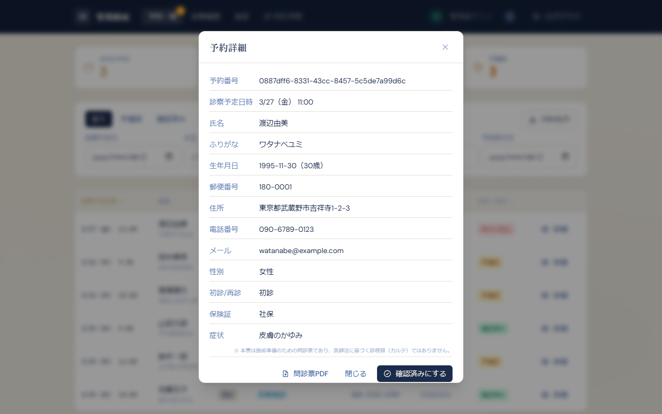
予約詳細モーダル仕様
管理画面
## 表示フィールド
・予約番号（reservationId）
・診察予定日時
・氏名 / ふりがな / 年齢
・生年月日 / 郵便番号
・住所 / 電話番号
・メール / 性別
・初診/再診 / 保険証
・症状 / 伝達事項
・連絡方法
・ステータス / キャンセル情報
・予約受付日 / 診察完了日時
## アクション
・確認済みにする
→ status: confirmed
・診察完了
→ completeVisit() CF 呼び出し
→ visit_histories に保存
・問診票PDF ダウンロード
→ pdf-lib で生成
・キャンセル
→ キャンセル理由選択必須
→ cancelReservation CF
・閉じる

Slide 11
3. 診察履歴
診察履歴ページ（検索 / ページネーション / CSV出力 / 訂正機能）
訂正機能（APPI 第34条 / corrections サブコレクション / immutable）

Slide 12
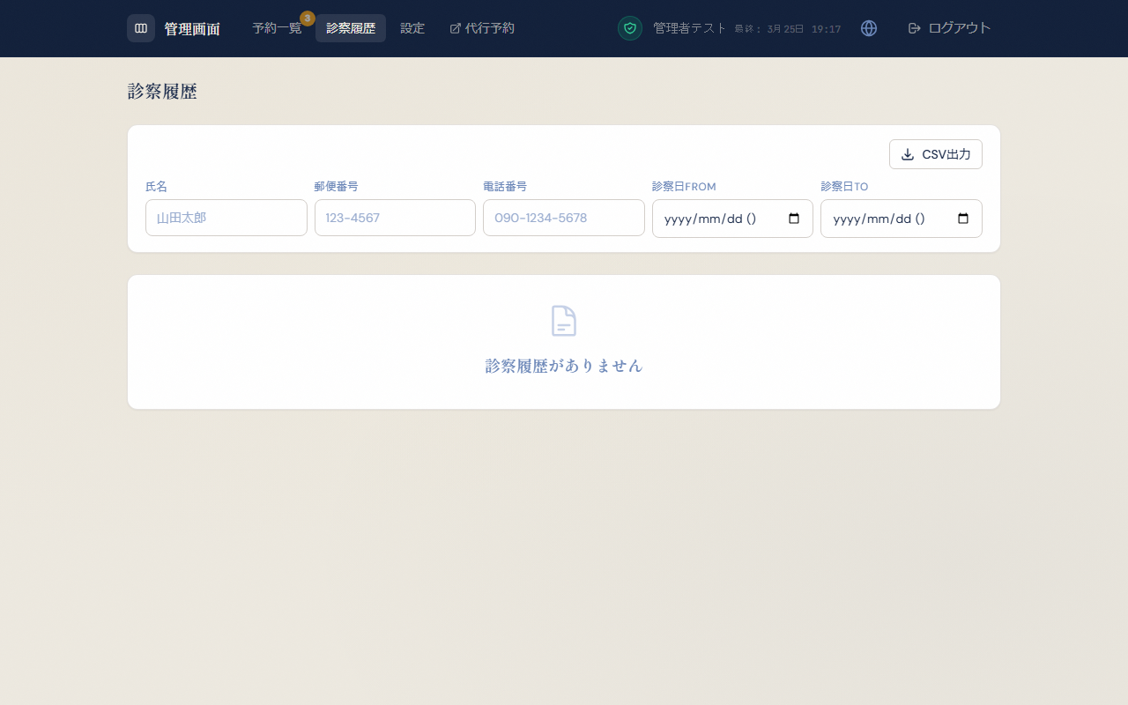
診察履歴ページ仕様（/admin/history）
管理画面
## 検索フィールド
・氏名（部分一致）
・郵便番号
・電話番号
・診察日 From / To
## テーブル列
・診療日時（sortable）
・氏名（sortable）
・初/再（visitType）
・電話番号
・詳細 / 訂正 ボタン
## ページネーション
・20件/ページ
・「件」サフィックス表示
## CSV出力
・フィルター適用済みデータ
・ファイル名: 診察履歴_{日付}
## 訂正機能（APPI第34条）
・correctVisitHistory CF 呼び出し
・corrections サブコレクションに
immutable な訂正記録を追加
・訂正理由必須入力

Slide 13
4. 設定画面
基本情報タブ（院名 / 電話 / URL / 住所 / 郵便番号自動補完 / Google Maps）
営業日設定タブ（タイムラインバー / AM・PM / 休日管理 / キャンセル締切）
お知らせタブ（バナー設定 / メンテナンスモード）
ポリシー・利用規約タブ（PP自動生成 / 要配慮同意文言 / 患者権利窓口）
アカウントタブ（管理者作成 / マスク表示 / パスワード変更）

Slide 14
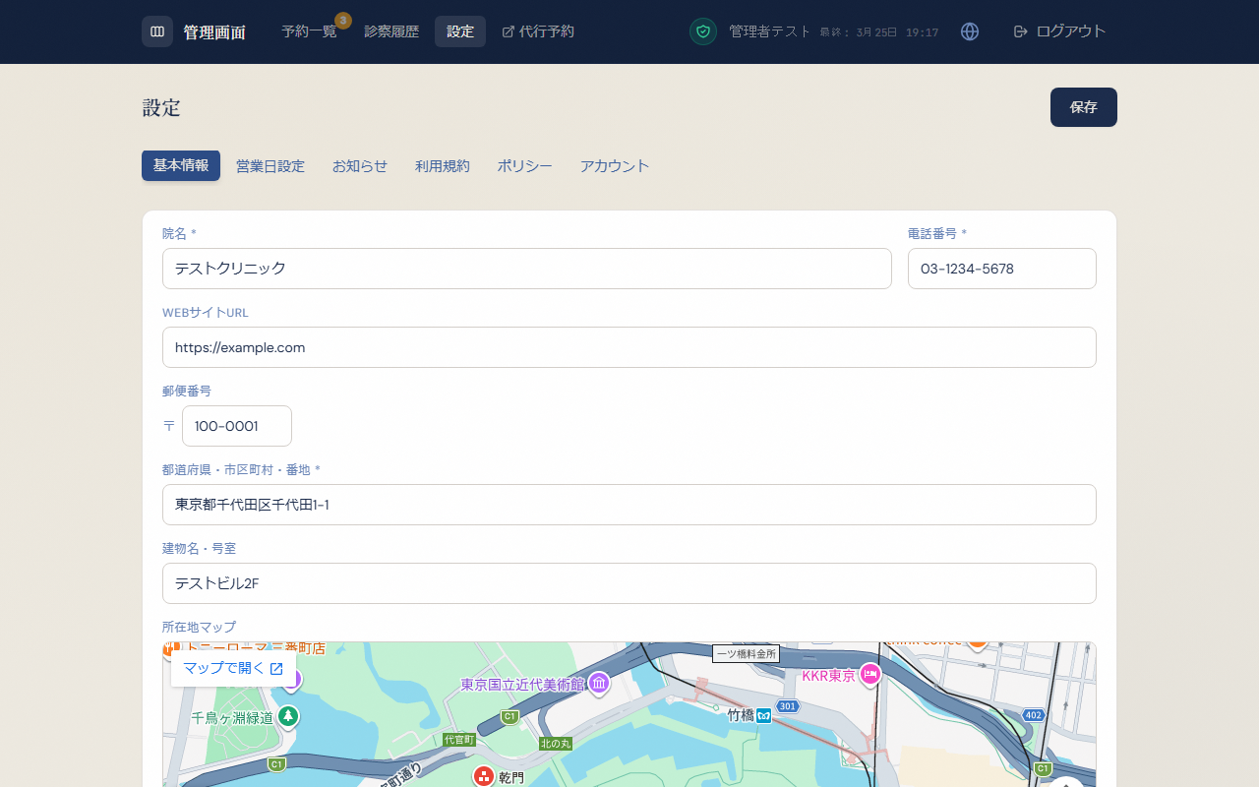
設定 — 基本情報タブ
管理画面
## 入力フィールド
・院名 *（clinicName）必須
バリデーション: 空欄NG
・電話番号 *（phone）必須
バリデーション: 空欄NG
・WebサイトURL（websiteUrl）
任意 / type=url
・郵便番号（zip）
→ 入力後に住所自動補完
zipcloud API 使用
・都道府県・市区町村・番地 *
address / 必須
・建物名・号室（addressSub）
任意
## Google Maps
・「所在地マップ」<iframe>
clinicName をクエリに埋め込み
frame-src: google.com/maps (CSP)
## 保存
・画面上部「保存」ボタン共通
・Firestore settings/clinic に
merge: true で保存

Slide 15
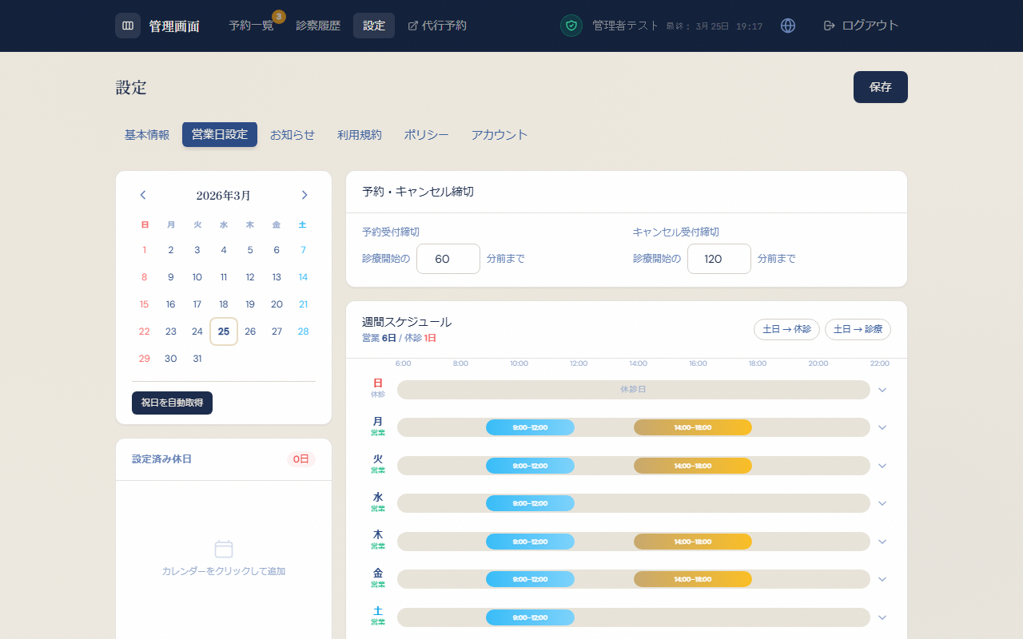
設定 — 営業日設定タブ
管理画面
## タイムラインバー
・午前診療 / 午後診療 の
グラフィカルバー表示
・各 AM/PM: ON/OFF トグル
## AM/PM 時刻設定
・AM: 6:00〜12:00 (30分刻み)
・PM: 13:00〜22:00 (30分刻み)
・開始 < 終了 バリデーション
超えると「開始が終了以降」エラー
## 曜日別設定
・日〜土 7曜日
各々「営業」/「休診」トグル
・土日→休診 / 土日→診療 一括ボタン
## 休日管理
・カレンダークリックで休日追加
・「祝日を自動取得」ボタン
holidays-jp API 使用
・「クリア」で全休日削除
・予約がある日を休日設定
→ 確認ダイアログ表示
## キャンセル締切
・診療開始のX分前まで
cancelCutoffMinutes

Slide 16
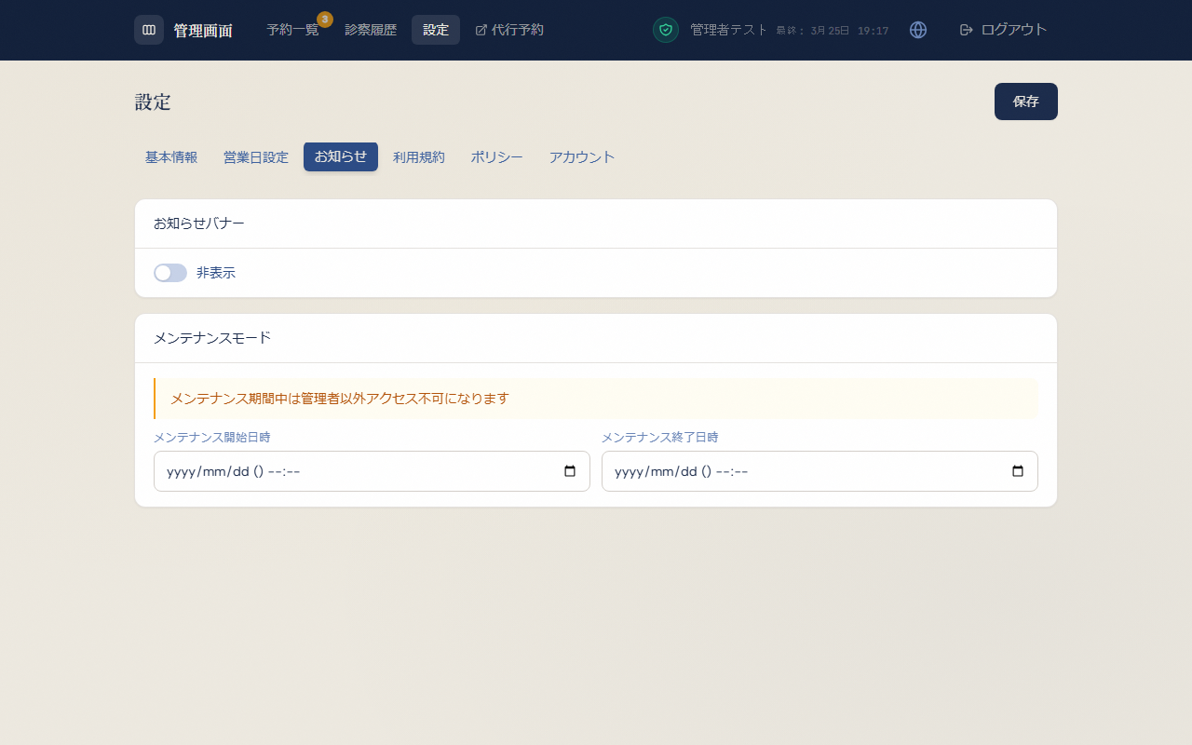
設定 — お知らせタブ
管理画面
## お知らせバナー
・表示中 / 非表示 バッジ
・種別セレクト:
お知らせ / 注意 / メンテナンス
・メッセージ テキスト入力
・表示開始日時（datetime-local）
・表示終了日時（datetime-local）
・バリデーション:
開始 > 終了 → エラートースト
・「クリア」ボタン:
バナー内容を全クリア
## メンテナンスモード
・ON にすると管理者以外
全ページアクセス不可
・メンテナンス開始日時
・メンテナンス終了日時
・バリデーション:
開始 > 終了 → エラートースト
・警告文表示:
「管理者以外アクセス不可に
なります」（Alert コンポーネント）

Slide 17
設定 — ポリシー・利用規約タブ
管理画面
利用規約タブ（terms）
患者権利行使（APPI第28〜30条）
## フィールド
・利用規約テキスト (Textarea)
管理者が初回ログイン時に同意
## バージョン管理
・バージョン更新ボタン
v{current} → v{next}
→ 全管理者が次回ログイン時
に再同意を求められる
## 自動生成
・未入力時: 「自動生成」ボタン表示
院名・電話から自動生成
・「基本情報から再生成」リンク
手動編集内容上書き警告あり
## ポリシータブ（policy）
・プライバシーポリシーテキスト
・要配慮個人情報の同意文言 (500文字)
・データ保存期間ポリシー
（3年推奨 / 無期限〜5年選択肢）
・個人情報の利用目的（APPI第17条）
・リマインダーメール機能 ON/OFF
## patientRights フィールド
・問い合わせ先・手続き案内 (Textarea)
・予約完了画面・PPに表示
## 法的根拠
・個人情報保護法 第28条: 開示
・個人情報保護法 第29条: 訂正
・個人情報保護法 第30条: 利用停止
## 診察履歴の特別扱い
・診察履歴はデータ保存期間対象外
医療記録として永久保持
PPに告知する旨の注意文表示
## リマインダーメール設定
・機能有効/無効トグル
・有効時: 予約フォームに
「リマインダーメールを受け取る」
同意チェックが表示される
・HMAC-SHA256 opt-out トークン
optOutReminder CF で処理
## スクリーンショット参照
・16_settings_terms.png
・17_settings_policy.png

Slide 18
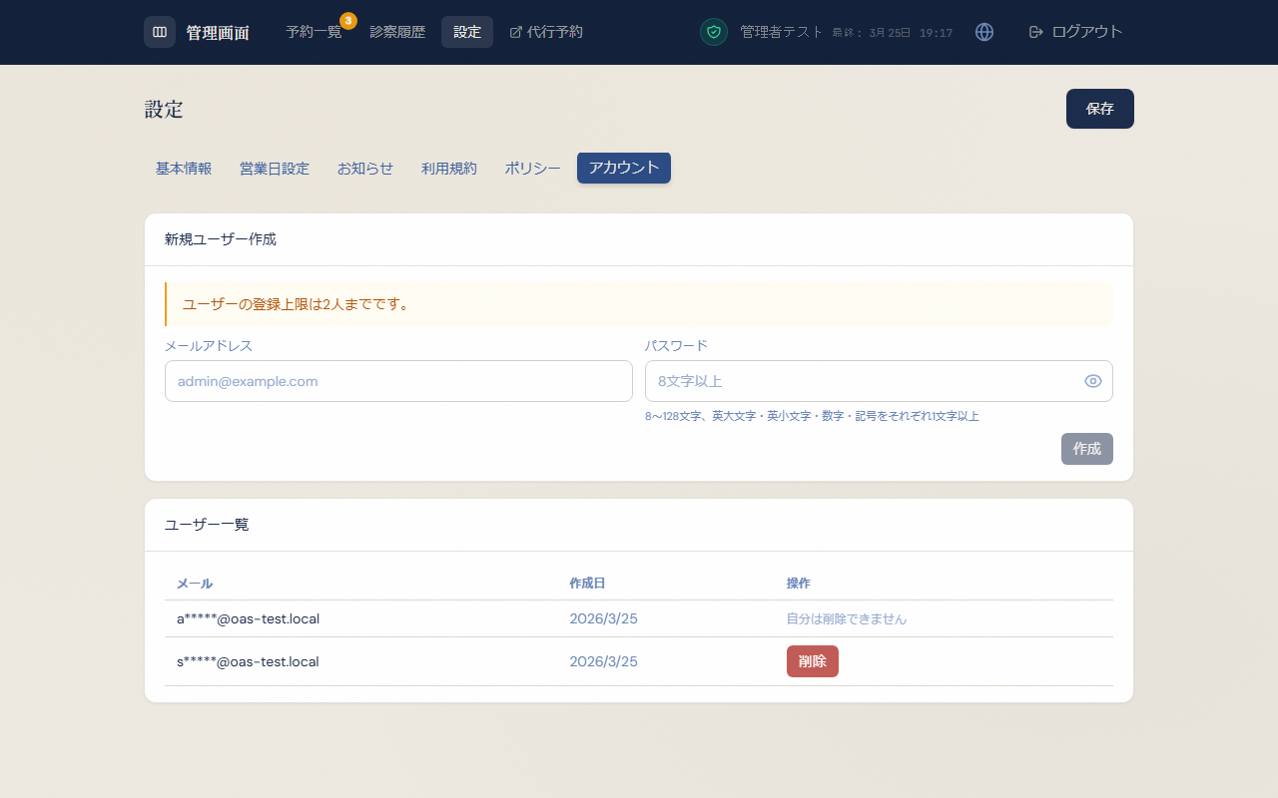
設定 — アカウントタブ
管理画面
## 新規ユーザー作成
・メールアドレス入力
type=email / 必須
isValidEmail() バリデーション
・パスワード入力
<PasswordInput> / 必須
8〜128文字
大文字・小文字・数字・記号
各1文字以上（isStrongPassword）
・「作成」ボタン
→ createAdminUser CF 呼び出し
→ mustChangePassword=true 設定
→ 初回ログイン時PW変更強制
・ユーザー上限: 10名まで
## ユーザー一覧
・メール（マスク表示 [SEC-6]）
例: ad***@example.com
・作成日
・削除ボタン
自分自身は削除不可
→ 確認ダイアログあり
→ deleteUser CF 呼び出し
## パスワード変更
・/admin/change-password
へのリンク表示

Slide 19
Online Appointment System
管理画面 UI 仕様書 以上
oas.kojinius.jp

